Slide 1

Corso di Laurea Magistrale in Ingegneria Informatica
Progetto di Computer Vision
Modello di Instance Segmentation per il riconoscimento di cavi e tralicci
Francesca Daniele 247108
Marco Leto 247453

Slide 2
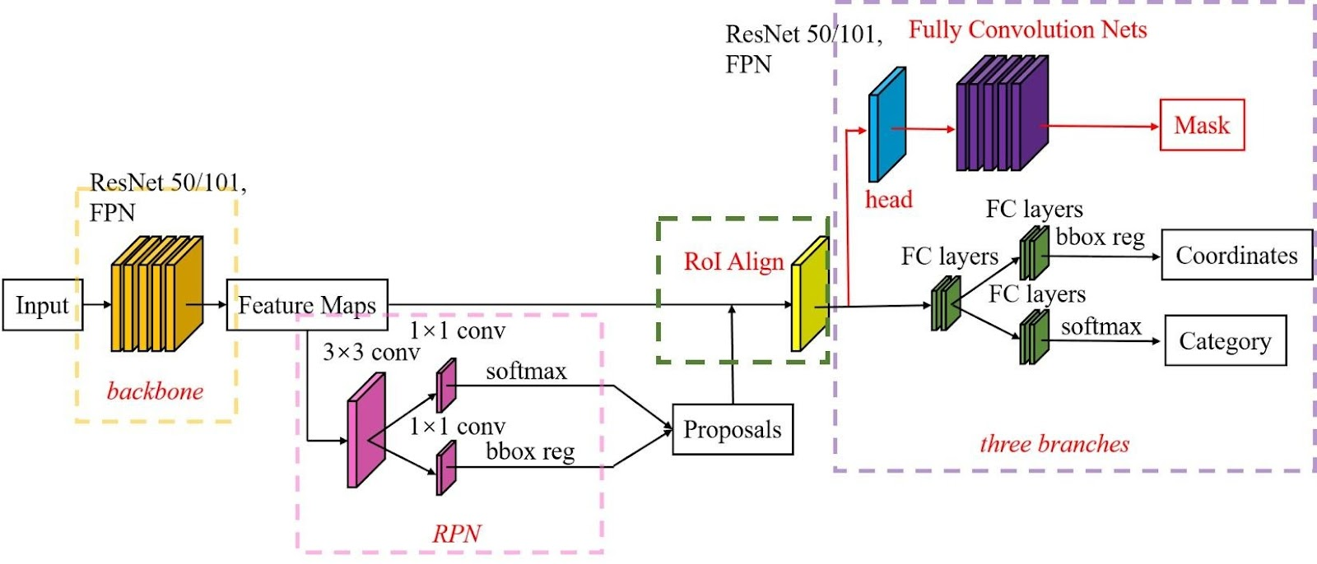
Mask R-CNN
Francesca Daniele 247108 - Marco Leto 247453

Slide 3
Implementazione Pytorch
Pytorch mette a disposizione due diverse implementazioni per la Mask R-CNN:
Mask_resnet50_fpn
Mask_resnet50_fpn_v2
Nel progetto è stata scelta la v2 che presenta le seguente modifica sui diversi moduli dell’architettura:
BackBone
Region Proposal Network
RoI Heads
Aggiunge all’interno della FeaturePyramidNetwork, un layer di normalizzazione dopo ciascuna convoluzione.
Aggiunte quattro strati convoluzionali seguiti da uno strato lineare ed una batch normalization.
Utilizza un doppio strato convoluzionale.
Francesca Daniele 247108 - Marco Leto 247453

Slide 4
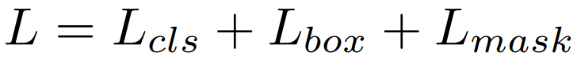
Loss della Mask RCNN
La loss della Mask RCNN è definita come:
Loss Faster RCNN
Definita dalla k-esima maschera ottenuta data una ROI, dove k rappresenta la ground-truth class
Francesca Daniele 247108 - Marco Leto 247453

Slide 5
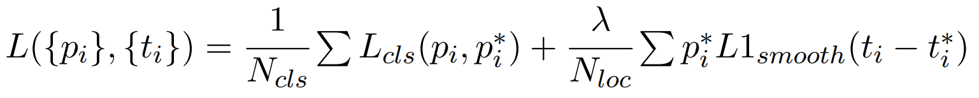
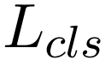
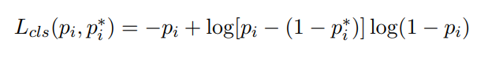
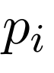
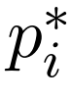
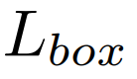
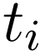
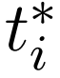
Loss della Mask RCNN
La loss della Faster RCNN è cosi definita:
Dove:
è utilizzata per la classificazione ed ha forma:
indica la probabilità predetta che l’anchor ”i” contenga un oggetto
che indica se l’anchor contiene un oggetto (0,1)
è utilizzata per la regressione e determina la differenza tra:
che rappresenta la predizione del bounding box
coordinate reali del bounding box
Francesca Daniele 247108 - Marco Leto 247453

Slide 6
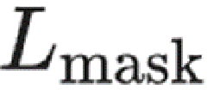
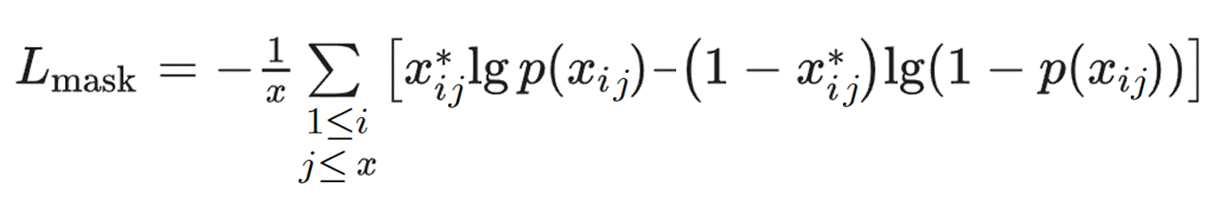
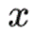
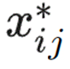
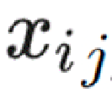
Loss della Mask RCNN
La è invece definita come :
Definita come la binary cross-entropy loss media, sulla k-esima mask, se alla regione in analisi è associata la ground truth class pari a k. Nella formula si identificano:
che rappresenta il numero di pixel (utilizzato per il calcolo della media)
è l’etichetta (1,0) del pixel (i, j) della true mask
è il valore predetto del pixel (i, j) della maschera prodotta dalla rete
Francesca Daniele 247108 - Marco Leto 247453

Slide 7
Loss del Modello
Il modello implementato, restituisce per ciascun batch un dizionario di tensori, contente 5 valori di loss:
rpn_class_loss , che definisce la capacità della RPN di separare lo sfondo dagli oggetti
rpn_bbox_loss , che definisce la capacità della RPN di localizzare gli oggetti
mrcnn_class_loss , che definisce la capacità della rete di localizzare gli oggetti
mrcnn_bbox_loss , che definisce la capacità della rete di riconoscere ciascuna classe degli oggetti
mrcnn_mask_loss , che definisce la capacità della rete di segmentare gli oggetti
La somma di questi valori definisce il valore di loss di cui si tiene conto durante l’addestramento della rete.
Francesca Daniele 247108 - Marco Leto 247453

Slide 8
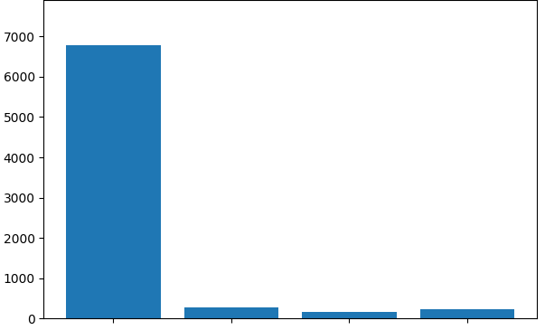
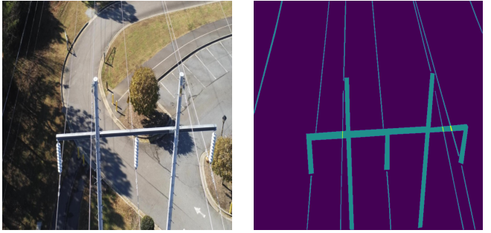
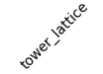
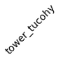
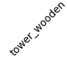
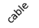
Analisi del Dataset
È stata realizzata una prima analisi del dataset, andando a studiare a distribuzione di classe e rappresentando alcuni esempi con la libreria pycocotools:
6775
276
152
222
Francesca Daniele 247108 - Marco Leto 247453

Slide 9

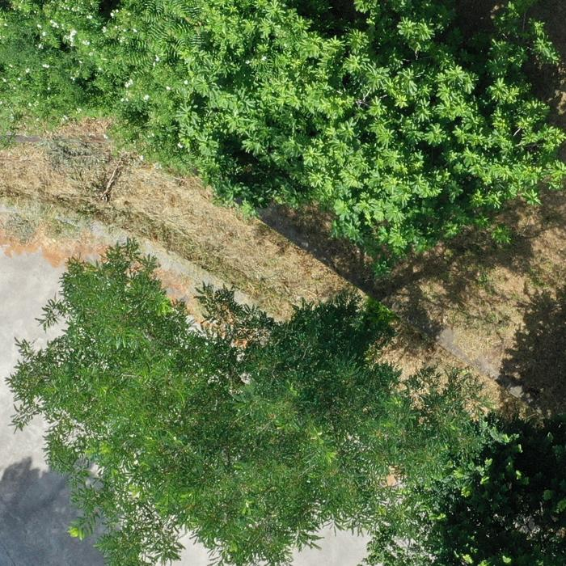

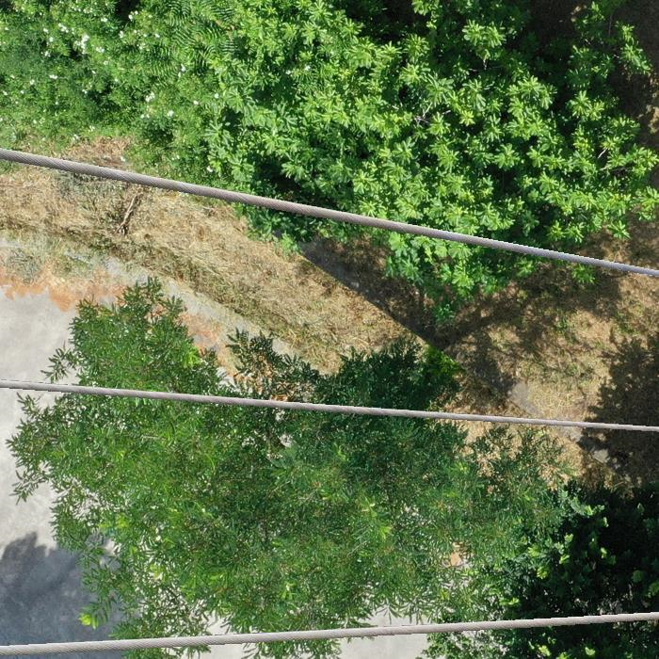
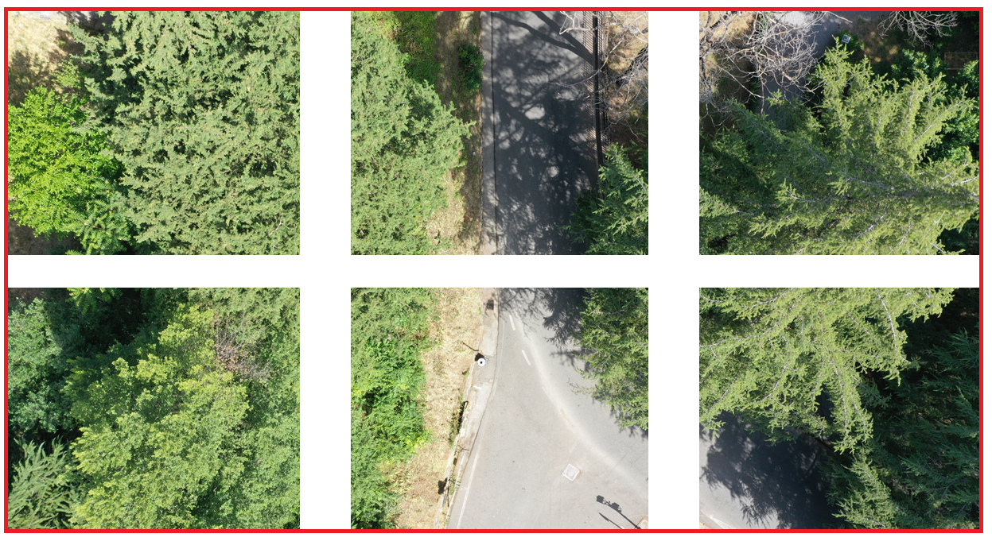
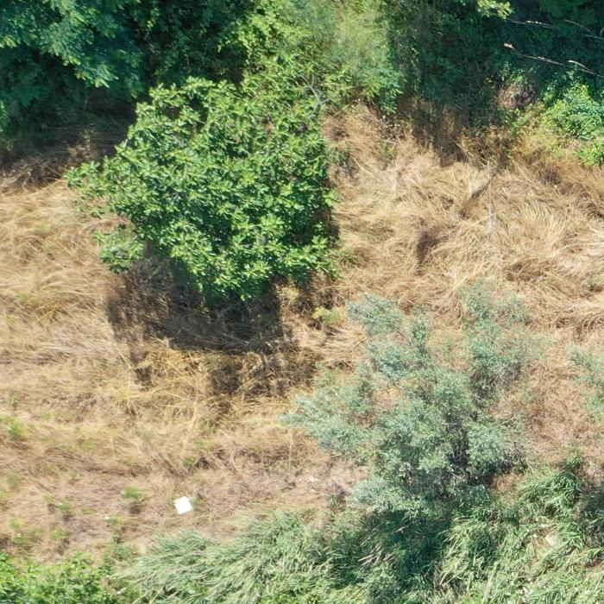
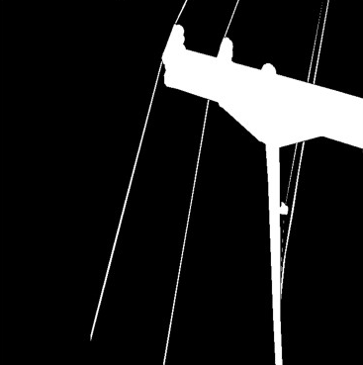
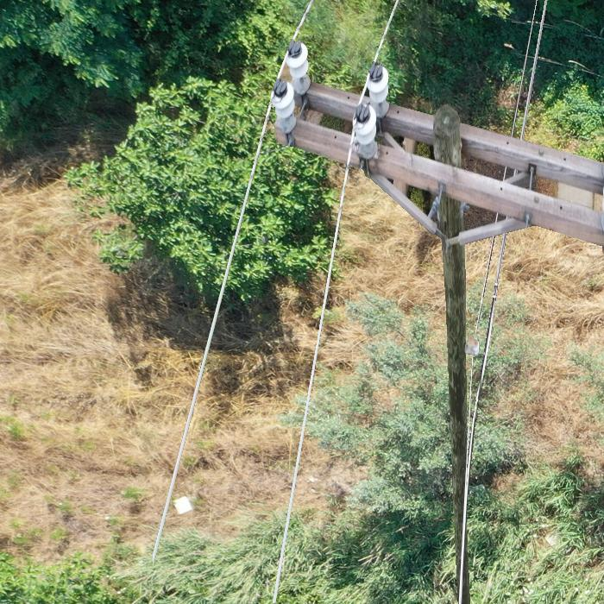
Aumento del Dataset
Non vengono applicate trasformazioni durante la creazione dei Custom Dataset, ma il dataset è aumentato tramite manipolazione di immagini.
+
+
Francesca Daniele 247108 - Marco Leto 247453

Slide 10
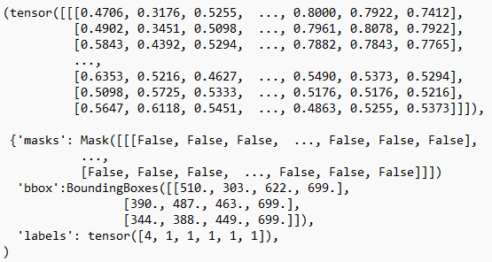
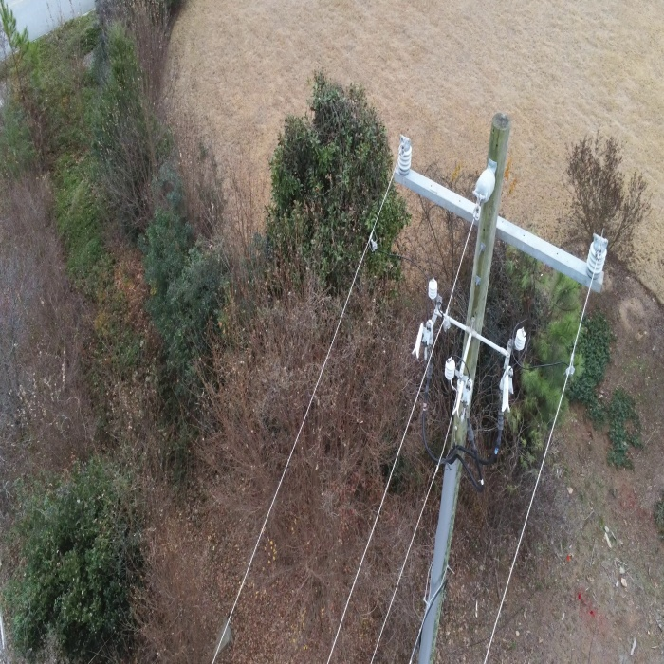
Preparazione dei Dati
In questa fase si convertono le immagini e i target nel formato adatto alla rete, utilizzando la classe ProjectDataset. In particolare:
Queste sono raggruppate dalla classe DataLoader in batch di dimensione fissata.
Francesca Daniele 247108 - Marco Leto 247453

Slide 11
Parametri del modello
Il modello è caratterizzato dai seguenti parametri:
Learning Rate → scelto tramite ricerca a griglia sull’insieme di valori:
[5e-5, 1e-4, 5e-4, 1e-3, 5e-3, 1e-2, 5e-2, 1e-1, 1e-5, 5e-6] 5e-4
ciascuno testato per 10 epoch su una riduzione del dataset (100 train, 20 test)
Numero di Epoch = 100
Optimizer Adam → utilizzato per aggiornare i pesi del modello durante l'addestramento e basato sul metodo di discesa del gradiente stocastico
Scheduler OneCycleLR → regola dinamicamente il tasso di apprendimento ad ogni epoch, accelerando l'addestramento nelle fasi iniziali e rallentando per convergere in modo più preciso.
BatchSize → [8, 16]
Pesi della Backbone inizializzati a DEFAULT, prodotti addestrando il modello sul dataset COCO-val2017
Francesca Daniele 247108 - Marco Leto 247453

Slide 12
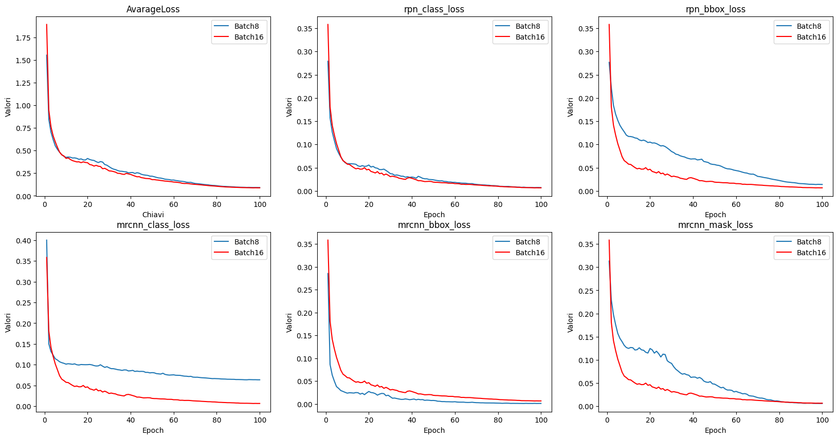
Loss del modello
Francesca Daniele 247108 - Marco Leto 247453

Slide 13
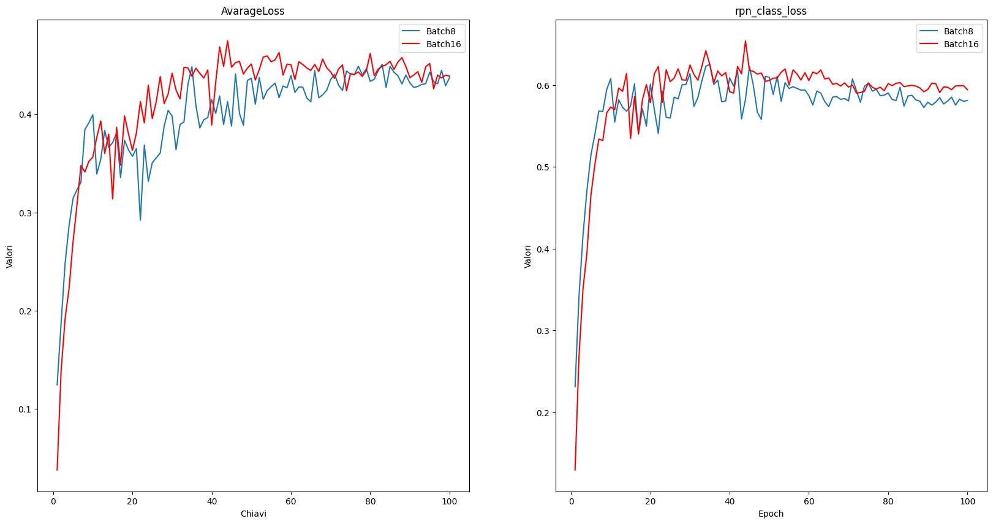
Prestazioni del modello
Batch 16
mAP 50 bbox → 65,4%
mAP 50 segm → 47,5%
Batch 8
mAP 50 bbox → 62,5%
mAP 50 semg → 44,8%
Francesca Daniele 247108 - Marco Leto 247453

Slide 14
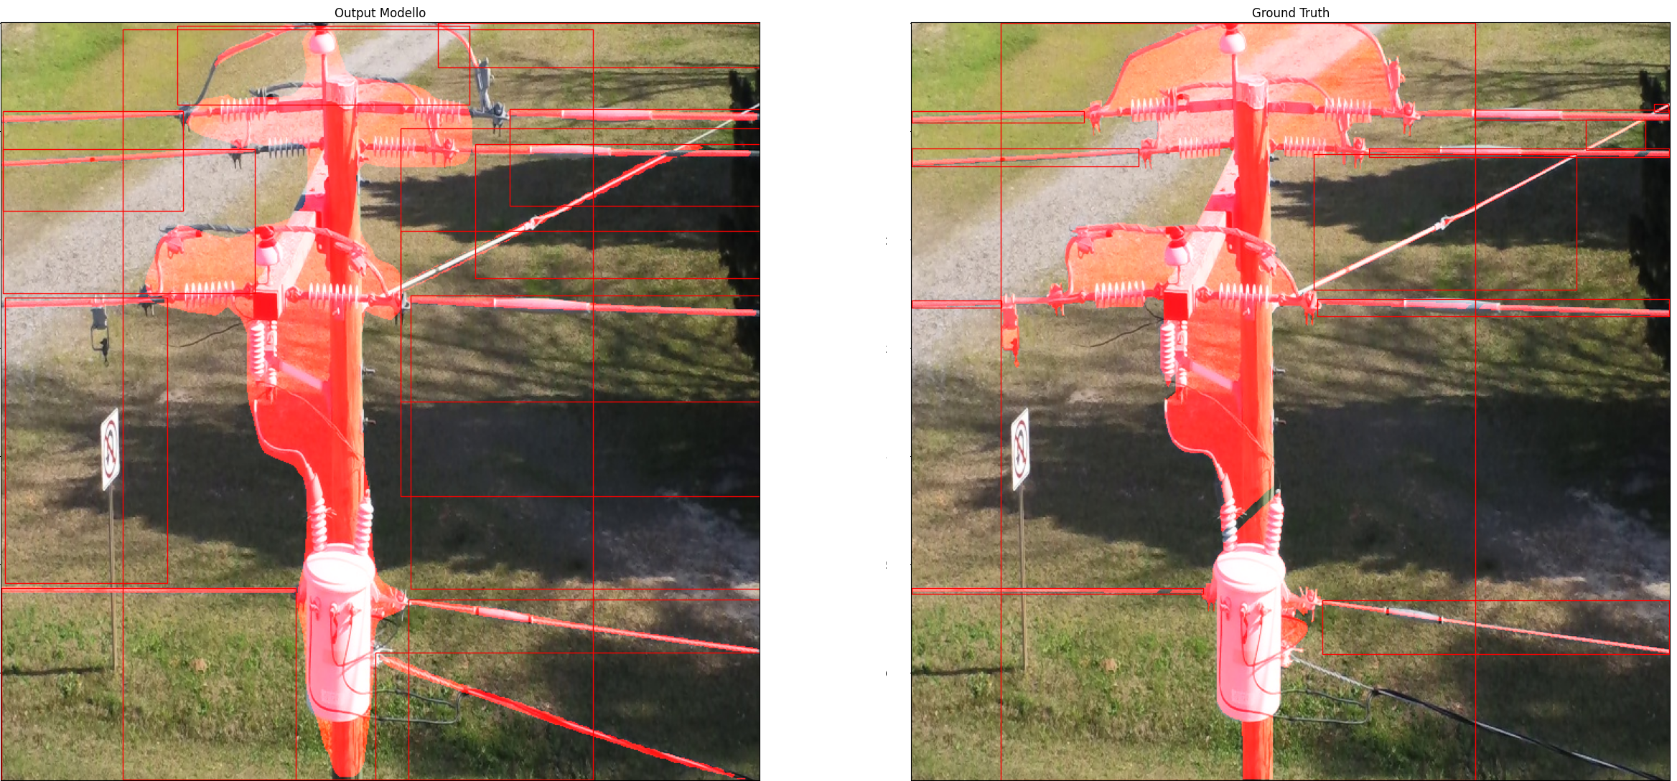
Analisi Qualitativa
Output del modello
Immagine etichettata
Francesca Daniele 247108 - Marco Leto 247453

